Slide 1
TRƯỜNG THCS
NGUYỄN VĂN NGHI
MỸ THUẬT 7
GV: Thái Bích Hậu

Slide 2

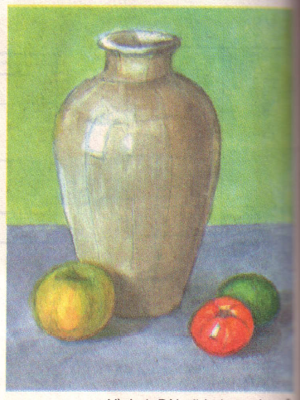
Mỹ thuật 7
Tuần 12-Tiết 12: Vẽ theo mẫu
LỌ HOA VÀ QUẢ

Slide 3
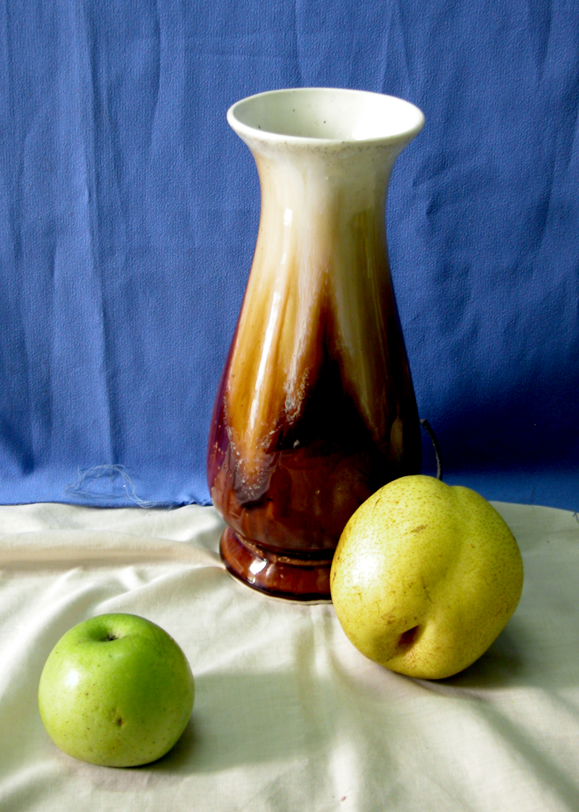
I. Quan sát nhận xét:
Mẫu gồm mấy vật mẫu?
Vật mẫu nào gần và vật mẫu nào xa?
Lọ có dạng hình gì? Gồm mấy phần?
Quả có dạng hình gì?
Ước lượng tỉ lệ

Slide 4
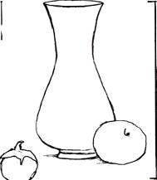
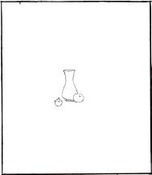
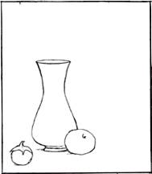
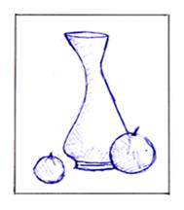
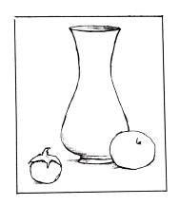
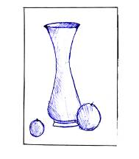
H1
H2
H3
H4
H5
H6

Slide 5
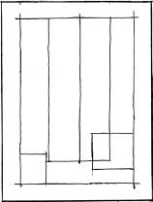
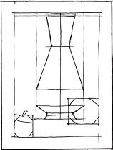
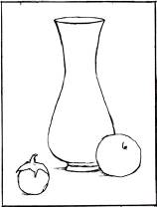
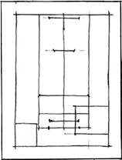
II. Cách vẽ:
Phác khung hình chung, khung hình riêng.
Ước lượng tỉ lệ các bộ phận
Phác hình bằng nét kỷ hà
Vẽ chi tiết hoàn chỉnh hình.
Vẽ màu.

Slide 6
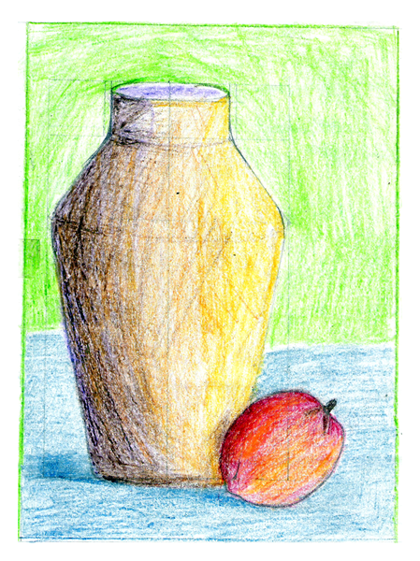
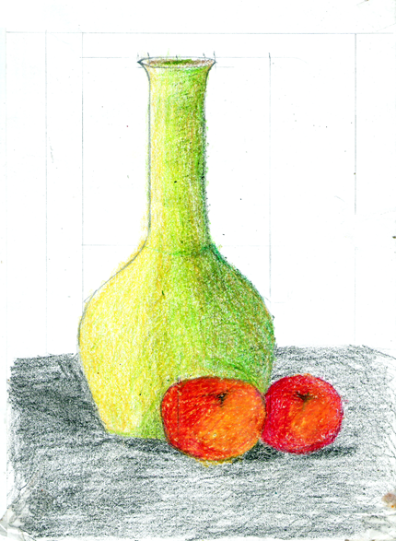
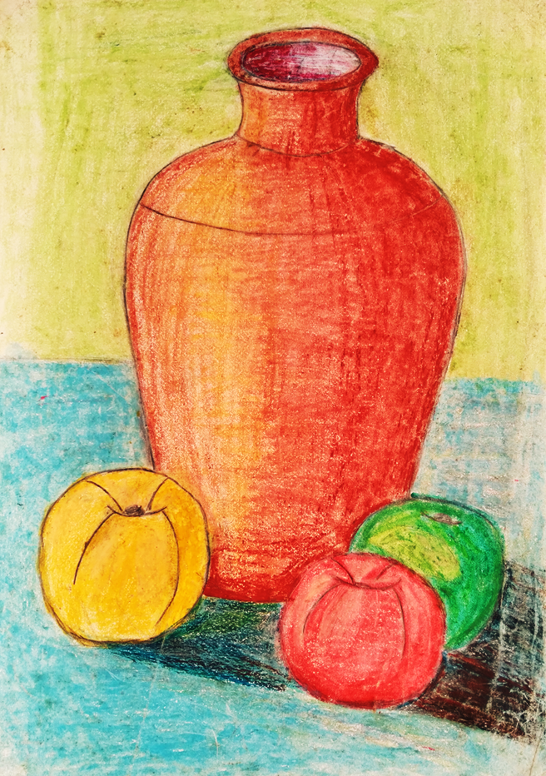
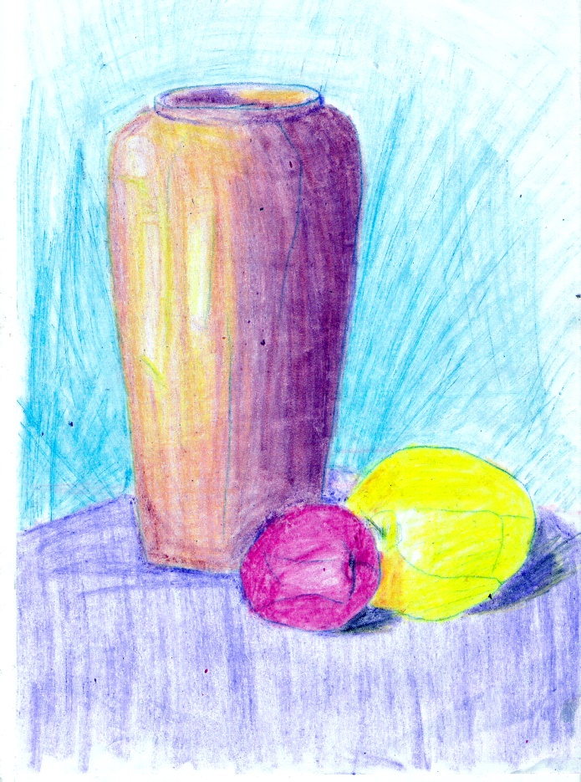
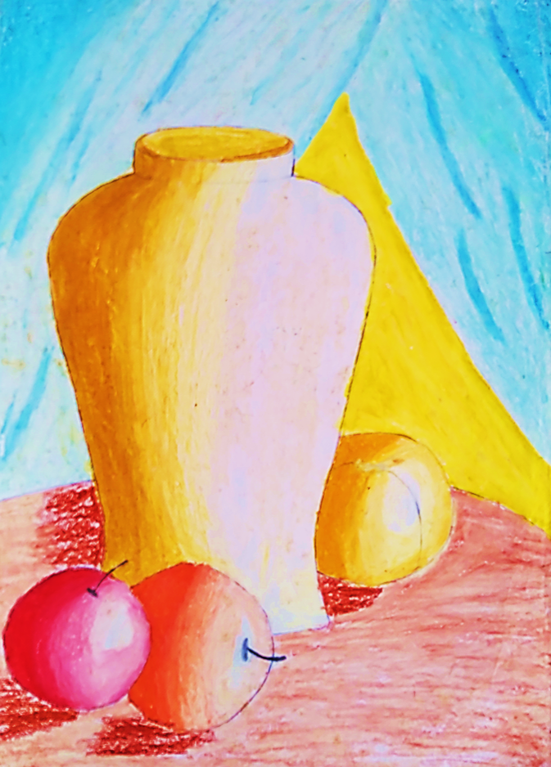
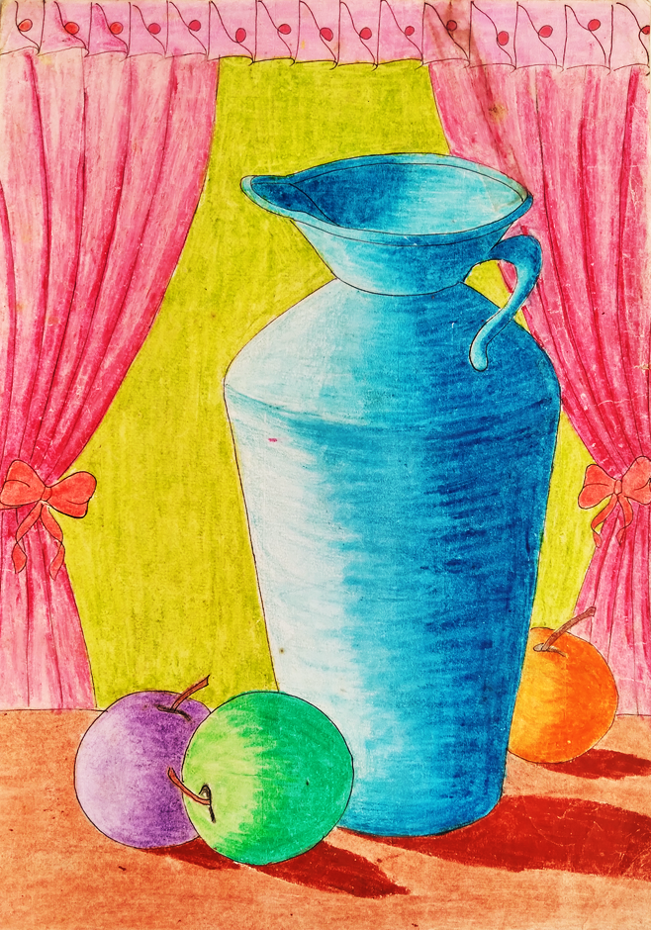
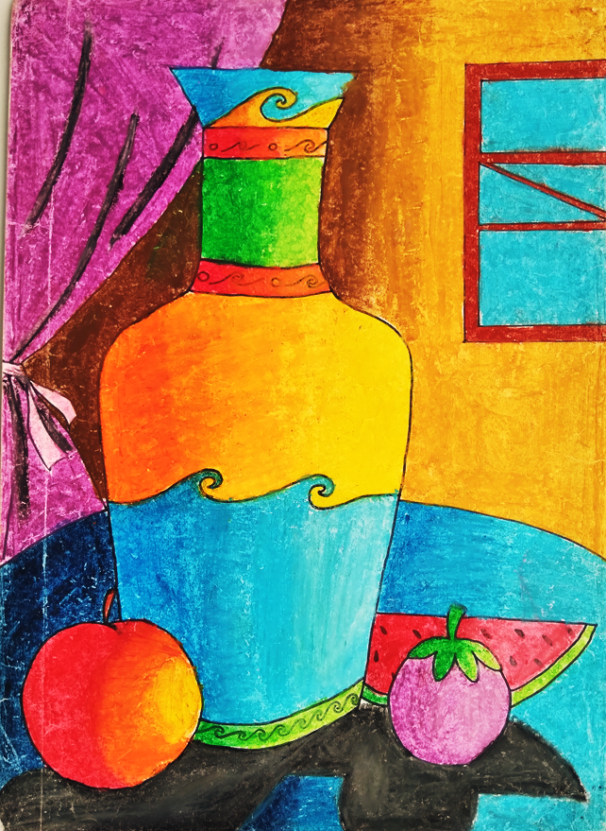

Slide 7

III. Thực hành:
Vẽ lọ hoa và quả

Slide 8
Hướng dẫn tự học:
Vẽ lọ hoa và quả vào tập vẽ A3 hoặc A4.
Hoàn thành bài và gửi vào đường link azota.
Xem trước bài mới: Trang trí đồ vật có dạng hình chữ nhật
Chuẩn bị đầy đủ đồ dùng học tập: Tập vẽ, bút, thước, màu…

Slide 9


CHÚC CÁC EM HỌC TỐTĐẾN DỰ TIẾT HỌC HÔN NAY
MĨ THUẬT 7

